Slide 1
Optymalizacja wydajności w React
front.jit #1 (28.06.2022)

Slide 2

Maciej Kankowski
W Jit Team od 50 miesięcy 🤠
Frontend (React/Next/Vue + 🎨)
Mobile (🍏)
Internal projects / mentoring 🧑🏼‍🎓 👨🏼‍🎓
Travel, drones, books, cars 🚀

Slide 3
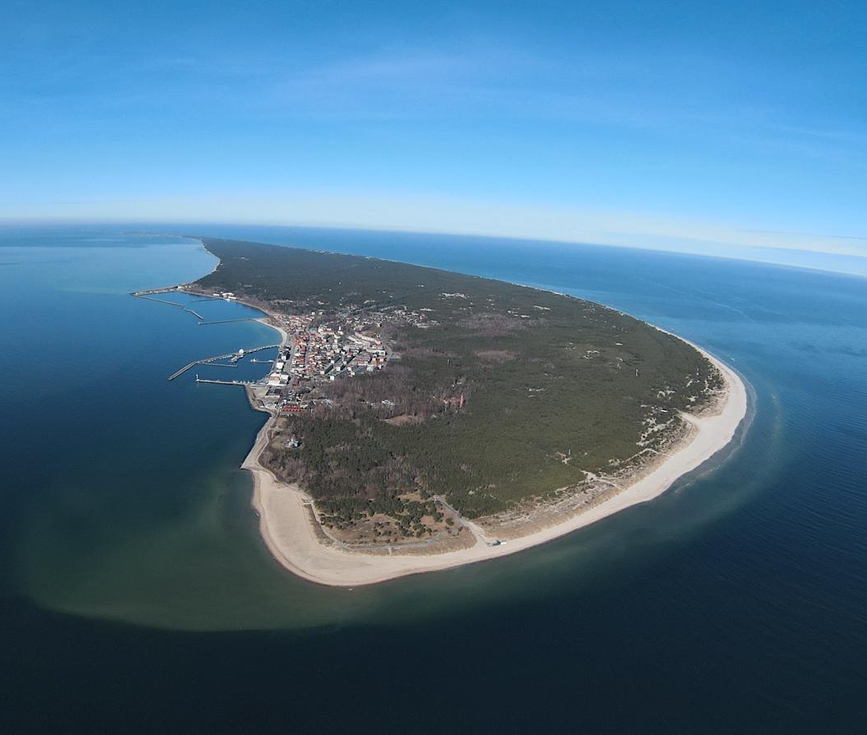
Plan na dziś
Krótka teoria o optymalizacji
Czy React jest szybki?
Rozwiązywanie problemów wydajnościowych na przykładach

Slide 4

Optymalizacja wydajności
Potrzeba optymalizacji
Mierzenie/narzędzia
Wybór rozwiązania

Slide 5
Strategie optymalizacyjne
Runtime
Wyodrębnienie komponentu
Wzorzec kompozycji
Wirtualizacja
SSR
WebWorkers
Niemutowalność
„Lazy loading”
…
Buildtime
„build” produkcyjny a deweloperski
Webpack, Vite, Rollup, ESBuild

Slide 6
React jest szybki! 🚀

Slide 7
React jest szybki! 🚀
*ale nie zawsze

Slide 8
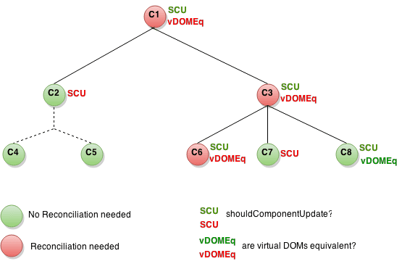
React
Virtual DOM
Keys
Memoizacja
https://reactjs.org/docs/optimizing-performance.html

Slide 9
Memoizacja (useMemo)
In the future, React may choose to “forget” some previously memoized values and recalculate them on next render, e.g. to free memory for offscreen components. Write your code so that it still works without useMemo — and then add it to optimize performance.
We should also not use useMemo when the function returns a primitive value, such as a boolean or a string. Because primitive values are passed by value, not by reference, it means that they always remain the same, even if the component is re-rendered.
If you’re performing an operation that’s not expensive (think Big O notation), then you don’t need to memoize the return value. The cost of using useMemo may outweigh the cost of reevaluating the function.

Slide 10
console.warn('Talk is cheap,
show me your code!')

Slide 11
Przykład #1: Nieresponsywny (wolny) komponent
Problem wydajnościowy | Potencjalne rozwiązanie
Wolne lub zbędne przeładowywanie komponentu, którego stan się nie zmienił | Prześledzenie przepływu stanu (propsów), zidentyfikowanie co wpływa na niepotrzebny ”re-render” i usunięcie źródła problemów
https://github.com/mackankowski/front.jit/src/lectures/performance-optimization/samples/slow-component

Slide 12
Przykład #2: Wolnoładująca się lista/tabela
Problem wydajnościowy | Potencjalne rozwiązanie
Dużo elementów do wyświetlenia jednocześnie (np. wielowierszowa tabela z formularzem) | Wirtualizacja („okienkowanie”) vs. paginacja vs. lazy-loading…
https://github.com/mackankowski/front.jit/src/lectures/performance-optimization/samples/virtualized-table

Slide 13
Podsumowanie
Optymalizowanie – wtedy, kiedy trzeba
Używaj narzędzi do identyfikowania źródeł problemów
Jeden problem = wiele sposobów na jego rozwiązanie
Performance optimizations are not free. They ALWAYS come with a cost but do NOT always come with a benefit to offset that cost.
Kent C. Dodds

Slide 14
To tyle! 🏁

Slide 15


Slide 16
Linki
https://pl.reactjs.org/docs/optimizing-performance.html
https://reactjs.org/docs/hooks-reference.html#usememo
https://dmitripavlutin.com/use-react-memo-wisely/
https://overreacted.io/before-you-memo/
https://kentcdodds.com/blog/usememo-and-usecallback
https://blog.logrocket.com/rethinking-hooks-memoization/
https://medium.com/@paularmstrong/twitter-lite-and-high-performance-react-progressive-web-apps-at-scale-d28a00e780a3
https://gist.github.com/mackankowski/53843a02399f4dbac5b972624c24dc6b

